Slide 1
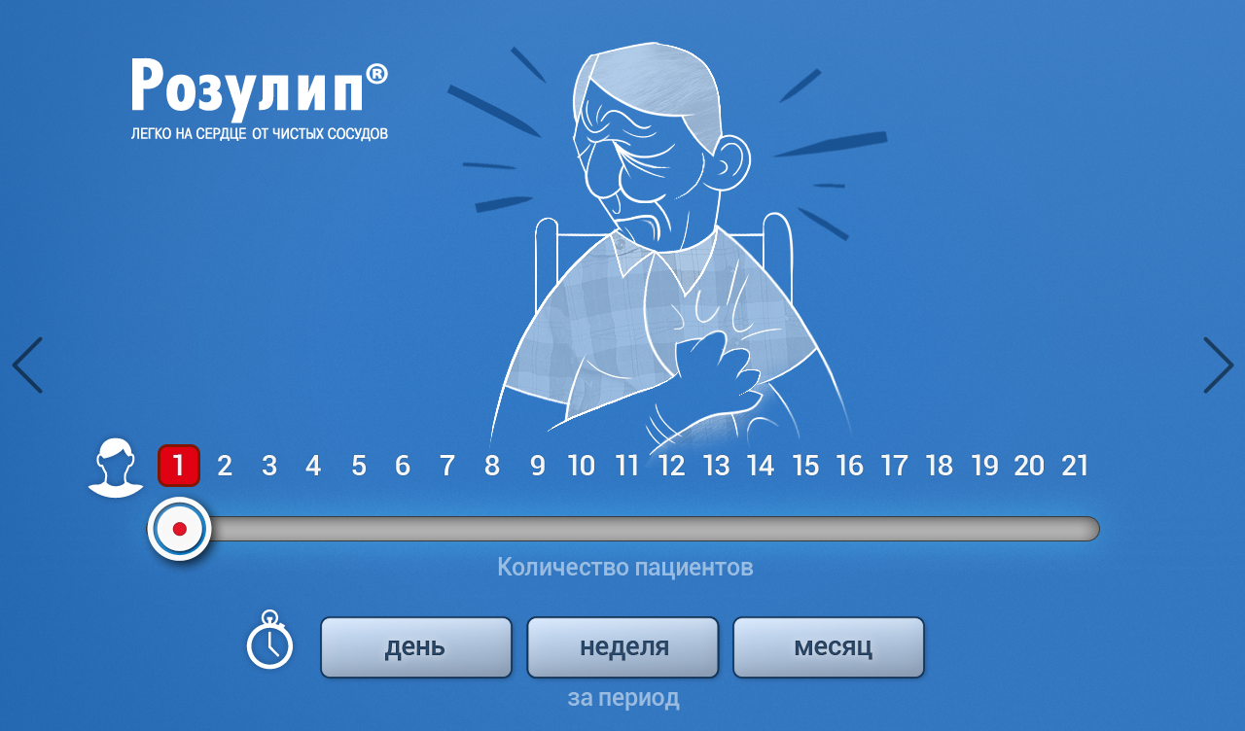

Слайд 1.1

Slide 2
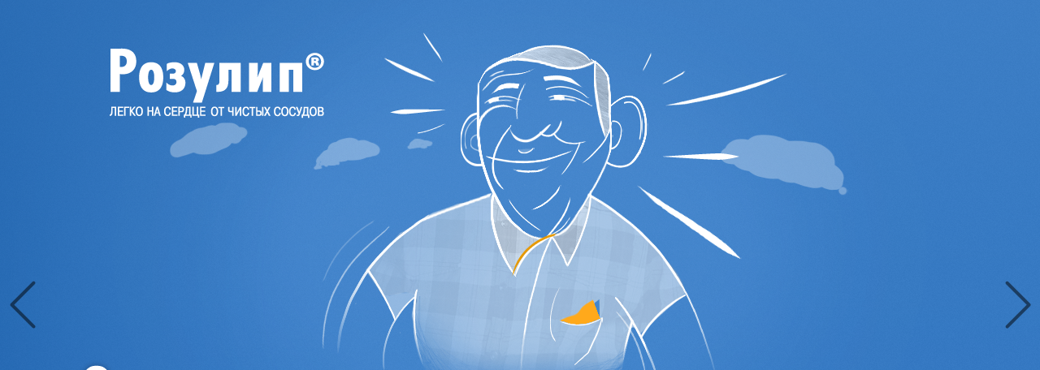
Слайд 1.2 (таблетка перенесена)

Slide 3
Слайд 2
(значение бегунка с первого слайда запомнилось и отображается здесь)

